Slide 1
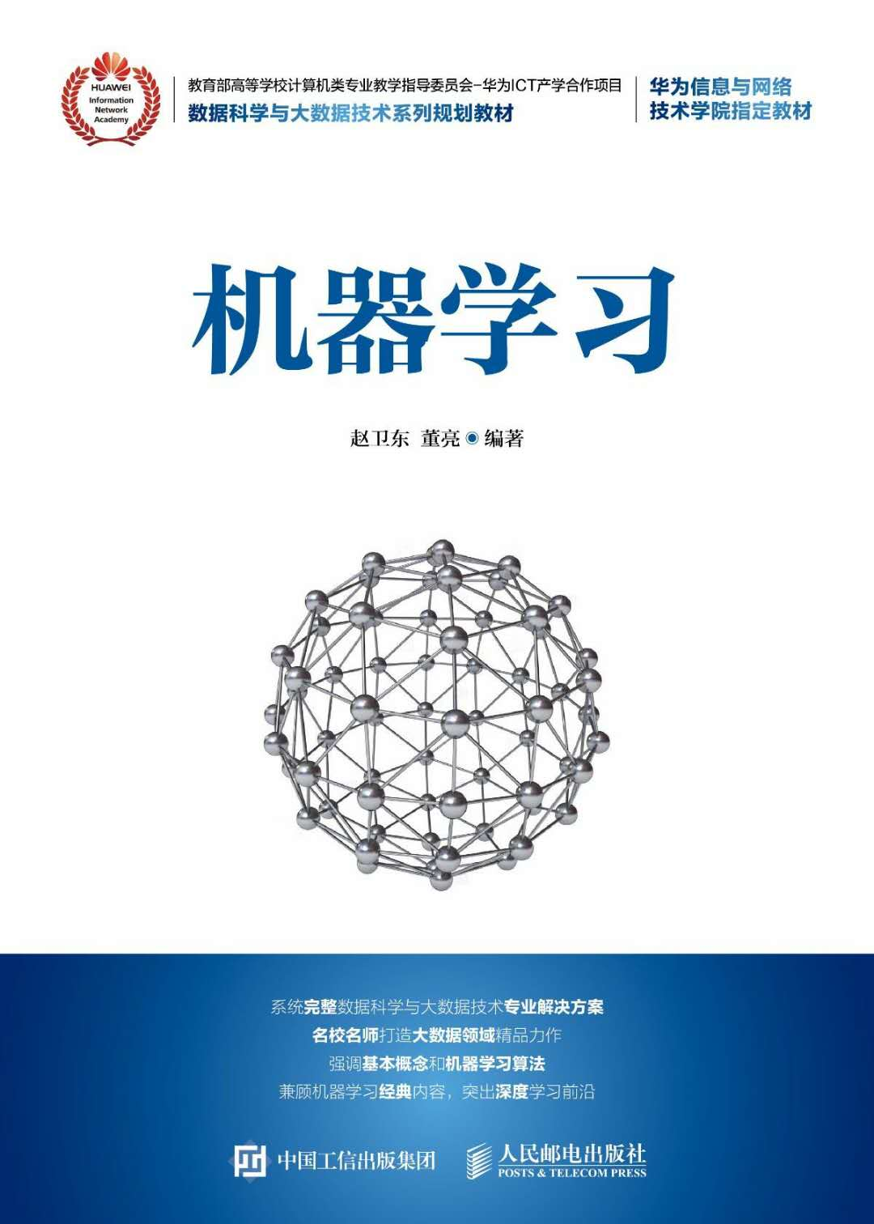

机器学习
第12章 高级深度学习
复旦大学 赵卫东 博士
wdzhao@fudan.edu.cn

Slide 2
章节介绍
最近几年深度学习领域技术发展较快，出现了大量网络层数大，参数多，应用广泛的深度神经网络，在图像识别，文本翻译等方面涌现了很多较新的扩展架构虽然这些新的架构与深度学习的基础应用并没有明显的区分界限，了解这些技术和应用有助于把握机器学习的未来发展方向。本章主要介绍卷积神经网络中的目标检测与追踪、目标分割，并介绍注意力模型及其在自然语言方面的应用，然后对无监督学习下的生成模型和生成对抗网络的理论及应用进行说明。

Slide 3
章节结构
高级卷积神经网络
目标检测与追踪
目标分割
高级循环神经网络应用
Encoder-Decoder模型
注意力模型
LSTM高级应用
无监督式深度学习
深度信念网络
生成对抗网络模型
强化学习
迁移学习
对偶学习

Slide 4
高级卷积神经网络
目标识别是一个基于分类的识别问题，在给定数据中，找出哪一些样本是目标分类。图片作为数据分类时是以给定的图片作为单位对图像进行处理，而非像素。图像分类是根据图像的语义信息将不同类别图像区分开来，是计算机视觉中重要的基本问题，图像分类在很多领域有广泛应用，包括人脸识别、智能视频分析、自动驾驶、基于内容的图像检索和相册自动归类等。本节包括目标检测与追踪、目标分割和相关框架的介绍。

Slide 5
议程
目标检测与追踪
目标检测是将目标从图像中提取出来。运动目标检测是从不断变化的序列图像中进行目标检测，分为静态背景下的运动检测和动态背景下的运动检测。在运动目标跟踪问题的研究上，有两种主要的思路：一种依赖于目标的先验知识，需要提前为运动目标建模，然后在图像序列中实时找到匹配的目标，另一种不依赖于先验知识，直接从图像序列中检测到运动目标，并进行目标识别，最终跟踪感兴趣的运动目标。在目标检测和追踪需要注意运动目标的表示，例如对其视觉特征进行建模，并采用相似性度量来对帧图像进行匹配，在追踪过程中需要处理大量冗余信息，采用搜索算法缩小比较范围。目前跟踪分类主要基于主动轮廓的跟踪、基于特征、区域、模型的跟踪等。

Slide 6
议程
目标检测与追踪
传统的目标检测一般使用滑动窗口的框架，主要包括以下三个步骤：
利用不同尺寸的滑动窗口框住图中的某一部分作为候选区域。
提取候选区域相关的视觉特征。例如人脸检测常用的Harr特征；行人检测和普通目标检测常用的HOG特征。
利用分类器进行识别。

Slide 7
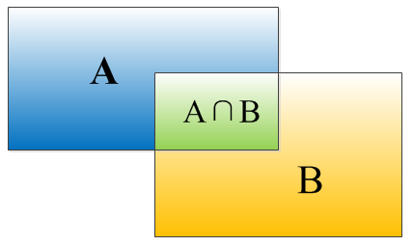
议程
交集并集比
物体检测是通过IoU来进行精准度评价的。使用两个区域的交集区域处以两个区域的并集区域，如下图所示。一般IoU的值越大，表示物体预测越准确。

Slide 8
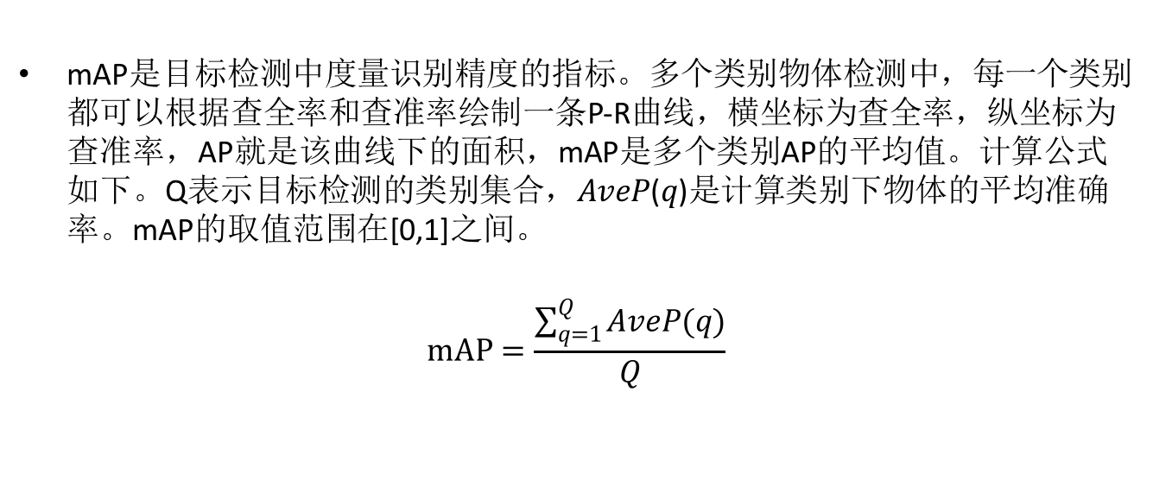
议程
mAP
mAP是目标检测中度量识别精度的指标。多个类别物体检测中，每一个类别都可以根据查全率和查准率绘制一条P-R曲线，横坐标为查全率，纵坐标为查准率，AP就是该曲线下的面积，mAP是多个类别AP的平均值。计算公式如下。Q表示目标检测的类别集合，𝐴𝑣𝑒𝑃(𝑞)是计算类别下物体的平均准确率。mAP的取值范围在[0,1]之间。
$$mAP=\frac{\sum_{q=1}^{Q}{AveP(q)}}{Q}$$

Slide 9
议程
感兴趣区域
感兴趣区域是目标检测的一个概念，表示系统感兴趣的区域，在Fast-RCNN等模型中都有ROI处理的模块，ROI区域的提取能够在消除一些噪声的同时减少后续图像处理的数据量，是较常用的方法。

Slide 10
议程
非极大值抑制
非极大值抑制是抑制那些非极大值的框，找出最佳的检测物体。从一张图片中找出多个可能是物体的矩形框，并计算每个矩形框的置信度分值。
将所有框的得分排序，选中最高分及其对应的框，记为B1。
遍历其余的框B_{i}，如果和B1的重叠面积大于一定阈值，就将B_{i}删除，这个操作就是抑制最大重叠区域。
选择第二高置信度的框，重复上述过程。

Slide 11
议程
选择性搜索
选择性搜索的方法综合了蛮力搜索和分割的方法。目标是找出可能的目标位置来进行物体识别，与传统的单一策略相比，选择性搜索提供了多种策略，并且与蛮力搜索相比，大幅度降低搜索空间。选择性搜索使用分层分组，将特征按照区域划分，得到一些小的初始区域，计算区域间相似度，使用贪婪算法对区域进行迭代分组，将相似度高的区域进行合并。为了提高性能，综合采用颜色相似度、纹理相似度、尺寸相似度和填充相似度等多种策略加权求和。

Slide 12
议程
R-CNN
R-CNN是基于区域的卷积神经网络，是一种结合区域提名和卷积神经网络的目标检测方法。R-CNN算法的实现过程如下。
用选择性搜索(SS)方法提取图像中可能是物体的区域作为候选区域(大约1K-2K个)；
对每个候选区域，使用CNN提取特征；
特征送入每一类的SVM 分类器，进行类别判断；
使用回归算法精细修正候选框位置；

Slide 13
议程
R-CNN
R-CNN的训练过程中采用细调方式调优，采用Imagenet初步训练，再用PASCAL VOC来细调，这种方式训练准确率能提高8个百分点。R-CNN在推断过程中优化主要表现在：选择性搜索时生成2000个建议框，对建议框进行裁剪并调整尺度为227X227，以此保证全连接层得到特征为4096的固定长度。剪裁后的建议框进行变形可能会使建议框区域变为畸形区域，主要是由于选择性搜索过程中生成的框其形状长度不一定相等。应用非极大值抑制技术将与最高分重叠的框去掉。在池化时，每个特征图为6X6的尺寸，特征图中每个点可以感受到畸形图中的195X195的区域。

Slide 14
议程
R-CNN
R-CNN的优点是效果比DPM方法大幅度提升；开启了CNN网络的目标检测应用；引入了Border Box Region和分类结合的思想，并且引入了兴趣区域和推荐区域的思想。同样，R-CNN存在的问题是它不是端到端的模型，依赖选择性搜索和SVM分类器，训练过程中需要微调网络、训练SVM、训练边框回归器等，比较繁琐；计算速度相当慢且占用磁盘空间大，5000张图像产生几百G的特征文件；对于过大过小的东西，效果很不好，例如眼镜等。

Slide 15
议程
目标分割
目标分割的任务是把目标对应的部分分割出来。图像分割是指图像中的像素点根据其所属的不同物体分到不同点集的过程。作为计算机视觉中的基础算法，被广泛地应用于图像识别、追踪和背景替换领域。但是分割问题由于图像本身的复杂性和多样化，仍然是一个较为困难的问题，很难找到一个可以用于处理所有图像的完美的解决方法。

Slide 16
议程
图像语义分割
图像语义分割可以说是图像理解的基础技术，广泛用于自动驾驶系统、无人机应用以及穿戴式设备等应用中。本节主要介绍典型的图像分割算法，包括简单的图像分割算法、基于图论的图像分割算法、基于活动轮廓模型的图像分割算法。

Slide 17
议程
简单的图像分割算法
基于阈值的分割是最为简单的分割算法，即根据图像的灰度值设定阈值，灰度值位于某一个区间内的像素点被分割为一个物体，这种算法大多只能用于图像的灰度较简单的情形，并且可分割图像分类数量需要预先设定，还有可能会把不相连的物体分割为同一类。基于聚类的方法是把图像中的每个物体看作一个单独的类，利用聚类的方法将图像中的多个物体进行分割。基于统计的方法是假设图像中同一个物体满足同一个统计分布模型，不同的物体满足不同的统计分布模型，通过对图像中像素点根据其属于不同模型进行分割，从而得到最终的分割图像。

Slide 18
议程
基于图论的图像分割算法
把一张图像看作一个图，图像中的每个像素点代表graph上的一个结点，结点之间的关系看作边，用结点之间的相似度表示其边的权重值。在每次分割过程中，删除权重较小的连接，使得相似度较高的像素点位于同一个图中，相似度较低的像素点位于不同的图中，由此实现图的不断划分，最终实现对整张图像的分割。

Slide 19
议程
基于活动轮廓模型的图像分割算法
活动轮廓模型指的是一类基于图像轮廓曲线来进行分割的模型，在活动轮廓模型中，把一个物体用一段连续的曲线表示，利用曲线的迭代变换来实现对物体本身轮廓的逼近，曲线的变换通过对轮廓进行Partical Differential Equations（PDE）的数值计算实现。

Slide 20
议程
图像实例分割
实例分割是物体检测-语义分割的综合体。相对物体检测的边界框，实例分割可精确到物体的边缘；相对语义分割，实例分割可以标注出图中同一类别对象的不同个体。而类的具体对象，即为实例，那么实例分割不但要进行像素级别的分类，还需在具体的类别基础上区别开不同的实例，例如图像有多个人，语义分割结果都是人，而实例分割结果却是不同的对象。

Slide 21
议程
全卷积神经网络FCN分割
全卷积神经网络是直接进行像素级别端到端的语义分割，网络中没有全连接层，全部是卷积层来替代，全卷积化也是深度模型的一个趋势，除了分类网络最后必须保留一个全连接层用于分类外，其他领域都有去掉全连接层的趋势。

Slide 22
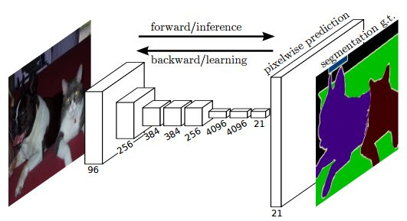
议程
全卷积神经网络FCN分割
全卷积神经网络的网络结构图如下图所示。

Slide 23
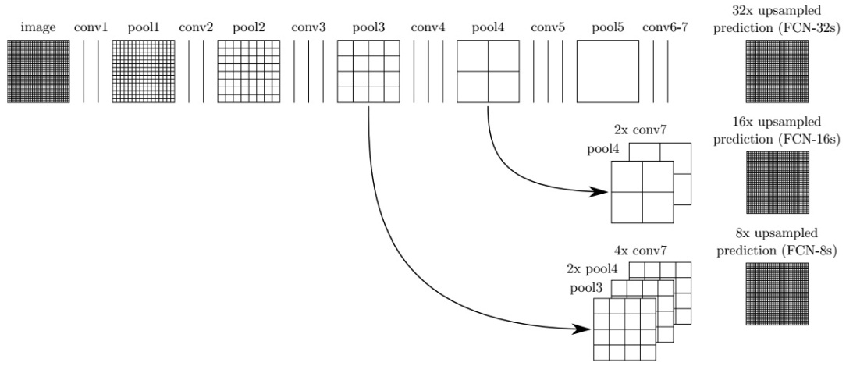
议程
全卷积神经网络FCN分割
经过若干堆叠的卷积和池化层操作后可以得到原图对应的响应张量，可以发现，由于池化层的下采样作用，使得响应张量的长和宽远小于原图的长和宽，这便给像素级别的直接训练带来问题，为了解决这一问题，全卷积神经网络利用双线性插值将响应张量的长和宽上采样到原图大小，并且将网络中浅层的响应也考虑进来，用于预测图像中的细节。如下图所示。

Slide 24
议程
全卷积神经网络FCN分割
相对于传统的CNN图像分割方法，全卷积神经网络的优点是可以接受任意大小的输入图像，而不用要求所有的训练图像和测试图像具有同样的尺寸。此外，因为避免了使用像素块带来的重复存储和计算卷积的问题，所以效率更高。缺点是得到的结果还不够精细。上采样的结果比较模糊和平滑，图像中的细节处理效果不理想。此外，对各个像素进行分类时，没有充分考虑像素之间的关系，忽略了常用的空间规整步骤，缺乏空间一致性。可引入条件随机场与全卷积神经网络结合将像素间的关联性考虑进来。

Slide 25
高级循环神经网络应用
基于LSTM等循环神经网络可以用于语言翻译、图像分析、文档摘要等任务，以下是LSTM在语言文字与图像结合方面的应用。主要介绍Encoder-Decoder模型，注意力模型以及其在图像标注方面的应用。

Slide 26
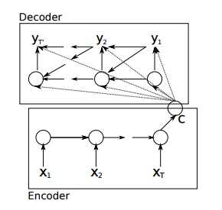
议程
Encoder-Decoder模型
Encoder-Decoder（编解码）模型是一种应用于seq2seq问题的模型。编码是将输入序列转化成一个固定长度的向量；解码是把固定向量再转回成输出序列。传统编解码过程如下图所示。

Slide 27
议程
Encoder-Decoder模型
在Encoder-Decoder模型中，Encoder只将最后一个输出递给Decoder，Decoder只知道梗概意思，而无法得到更多输入的细节。这个模型的局限性在于编解码之间唯一的联系是固定长度的语义向量C。而这个向量无法完全表示整个序列的信息。此外，先输入的内容携带的信息会被后输入的信息覆盖，输入序列越长，问题越严重。这就使得在解码时没有办法获得足够的信息，解码的准确性就不会太高。

Slide 28
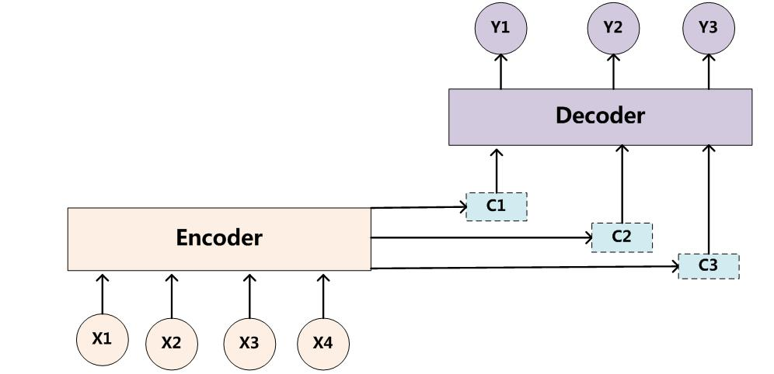
议程
注意力模型
注意力模型来源于认知心理学，是指人们会因为关注整体的某一个局部而忽略其余部分，对于整体而言，关注度是有权重区分的，这是核心思想。注意力模型示意图如下图所示。

Slide 29
议程
注意力模型
注意力模型在输出的时候有一个“注意力范围”，表示接下来输出时要重点关注输入序列中的哪些部分，然后根据关注的区域来产生下一个输出，如此往复。与Encoder-Decoder模型相比，注意力模型不要求编码器将所有输入信息编码进一个固定长度的向量，而是编码成一个向量的序列，在解码的时候，选择性地从向量序列中挑选出一个子集进行处理。这样，在产生每一个输出的时候，可以充分利用输入序列携带的信息，这种方法在翻译任务中取得了非常好的效果。

Slide 30
议程
LSTM高级应用
本节主要介绍图片描述标注和看图说话等图片与文字相结合的应用，其中图片特征采集使用上一节中介绍的卷积神经网络，文字生成方面一般采用LSTM模型，并结合注意力模型选词造句。

Slide 31
议程
图片标注
图片标注是从图片中自动生成一段描述性文字，这需要综合运用图片识别、推理和自然语言生成，具有很高的难度。图片标注评价标准分为人工判断与自动评价，自动评价也尽可能的向人工的标准靠近，有困惑度、BLEU、ROUGE、METEOR、CIDEr等几种指标。困惑度分值越低越好，BLEU评价机器翻译结果，通过比较人工生成的句子和机器生成的句子来进行评价。ROUGE用来评价文本摘要算法，分值越高效果越好。METEOR评价机器翻译质量的标准，分值越高越好。CIDEr是用于评价图像标注一致性的，分值越高越好。

Slide 32
议程
图片标注
图片标注常用数据集包括MSCOCO、Flickr8K、Flickr30K和PASCAL 1K。
MSCOCO包括MS COCO c5和MS COCO c40两个。前者的训练集、验证集、测试集与原始的MS COCO一致，不过每个图像带有5个人工生成的标注语句。后者只包含5000张图片，图片是从MS COCO测试集中随机选出，每张图片有40个人工生成的标注语句。
Flickr8K和Flickr30K的图像数据来源是网站Flickr；数据集中图像的数量分别是8000张和30000张，这两个数据库中的图像大多展示的是人类在参与到某项活动中的情景。每张图像对应人工标注的5句话。
PASCAL 1K数据集是PASCAL VOC图像数据集的一个子集，从其中20个分类中随机选出了50张图像，共1000张图像，每张图像人工标注了5个描述语句。一般说来，这个数据集只是用来测试的。

Slide 33
议程
图片标注
图片标注模型目前有百度的m-RNN、谷歌的NIC、斯坦福的NeuralTalk：
m-RNN即multimodal Recurrent Neural Network，是将CNN和RNN结合起来解决图像标注和图像语句检索等问题。
NIC是Image Caption任务早期的模型，这个模型主要包括Encoder-Decoder两个部分。Encoder部分为一个用于提取图像特征的卷积神经网络，可以采用VGG16、VGG19等模型。第一步的输入为经过卷积神经网络提取的图像特征，其后时刻输入为每个单词的词向量表达，对于每个单词首先通过ong-hot向量进行表示，然后经过词嵌入模型，变成与图像特征相同的维度，每步的输出是单词表中所有单词的频率。
Attention模型使用Attention机制，可以根据权重系数的大小，获取在生成每个词时模型关注到了图片的哪个区域。Attention模型的整体仍是Encoder-Decoder结构，其中Encoder部分没有做改变，Decoder中引入了Attention机制。

Slide 34
议程
视觉问答
视觉问答是对给定的图片进行问答，图片和问题作为输入，结合这两部分内容产生人类语言作为回答。需要涉及计算机视觉和自然语言处理两大领域。根据问题的不同聚焦于图片中的某一部分，而且某些问题还需要一定的常识推理才能做出回答。视觉问答系统可以用于帮助盲人和视觉受损用户，也可用于图像检索系统、教育和娱乐。

Slide 35
议程
无监督式深度学习
通常情况下，有监督学习比无监督学习能获得更好的训练效果。但真实世界中，有监督学习需要的数据标注较多，但是无标记的数据日渐增多，所以研究人员希望能从海量的无标注数据中学到真实世界的特征表示，从而更好地理解和分析真实世界。深度信念网络和生成对抗网络等是复杂分布上无监督学习主流方法。

Slide 36
议程
深度信念网络
深度信念网络是早期深度生成模型的典型代表，由多层神经元构成，包括可见神经元和隐形神经元，可见单元用于接受输入，隐单元用于提取特征。通过训练神经元之间的权重，不仅可以用来识别特征、分类数据，还可以让整个神经网络按照最大概率来生成训练数据。深度信念网络结构如下图所示。

Slide 37
议程
深度信念网络
深度信念网络由多个受限玻尔兹曼机（Restricted Boltzmann Machines，RBM）堆叠构成，RBM由可见层和隐层两个网络层组成，其中可见单元用于输入训练数据；隐单元用于描述输入数据的分布，用作特征检测器。深度信念网络实际是由最顶层的一个RBM加上多层有向的“信念网络”组合而成。最顶上的两层间连接是无向的，组成联合内存。较低的其他层之间有连接上下的有向连接。最底层代表了数据向量，每一个神经元代表数据向量的一维。

Slide 38
议程
深度信念网络
深度信念网络训练过程是求出最能产生训练样本的概率分布。即找到一个使得训练样本概率最大的分布。训练过程一层层的进行。具体过程如下。这种贪婪的训练堆叠方式，对网络的预训练非常好，训练速度快，而且收敛的时间也少。RBM训练的过程可以看作是对BP网络权值参数的初始化过程,使DBN克服了BP网络因随机初始化权值参数而容易陷入局部最优和训练时间长的缺点。
利用输入样本数据生成第一个限制玻尔兹曼机，得到其特征。
利用上面得到的特征生成第二个限制玻尔兹曼机，得到特征的特征。
依此循环，可以得到多个限制玻尔兹曼机。
把得到的多个限制玻尔兹曼机堆叠起来，构成一个DBN。

Slide 39
议程
深度信念网络案例
以MNIST数据集的数字识别和生成为例，其输入是28*28的图片，输出是0到9的数字， 如下图所示。在经过前述的贪婪堆叠训练后，再加一层标签层（0〜9数字）进行训练。然后再利用Wake-Sleep算法进行调优。

Slide 40
议程
深度信念网络案例
Wake 阶段是自底向上进行训练，这是一个认知过程，通过外界的特征和向上的权重产生每一层的抽象表示，并将特征以参数权重的形式固定在神经元结点上，同时使用梯度下降更新下行权重；Sleep阶段是自顶向下训练，是一个生成过程，通过顶层表示和下行权重，生成底层的状态，同时修改层间向上的权重。在模型训练完成后，如果对最顶上的两层进行随机的吉布斯采样，然后再逐渐从顶到底，就可以生成数字0～9中的一个图像，这样深度信念网络就可以生成图像了。

Slide 41
议程
生成对抗网络模型
生成式对抗网络是无监督学习的一种，对抗是指其中的生成模型与判别模型相互竞争。其中生成模型是对联合概率进行建模，从统计的角度表示数据的分布情况，刻画数据是如何生成的，通过不断学习训练集中真实数据的赔率分布来生成新的假样本。判别模型通过学习确定样本是来自生成模型分布还是原始数据分布，本质是将样本的特征向量映射成对应的标签。实现方法是生成模型和判别模型进行博弈，训练过程中通过相互博弈使两个模型性能同时增强。由于判别模型的存在，使得生成模型在没有大量先验知识以及先验分布的前提下也能很好地学习逼近真实数据，并最终让模型生成数据达到以假乱真的效果，进而促进判别模型改进算法区分生成模型生成的数据。

Slide 42
议程
生成对抗网络模型
生成式对抗网络由一个生成网络与一个判别网络组成，生成网络从潜在空间中随机采样作为输入，其输出结果需要尽量模仿训练集中的真实样本。判别网络的输入为真实样本或者生成网络的输出，目的是将生成网络的输出从真实样本尽可能分辨出来。而生成网络则要尽可能地欺骗判别网络。两个网络相互对抗、不断调整参数，最终目的是使判别网络无法判断生成网络输出的结果是否真实。现在生成对抗网络最大问题是不稳定，很多情况下无法收敛。因为使用的优化方法很容易只找到一个局部最优点，而不是全局最优点。甚至有些算法根本无法收敛。

Slide 43
议程
强化学习
强化学习是解决计算机从感知到决策控制的问题，从而实现通用人工智能。强化学习是目标导向的，从白纸一张的状态开始，经由许多个步骤来实现某一维度上的目标最大化。最简单的理解是在训练过程中，不断去尝试，错误就惩罚，正确就奖励，由此训练得到的模型在各个状态环境中都最好。强化学习的过程对一个已知的模型具有多种求解方式，包括值迭代求解、策略迭代求解、Q-learning等，通过值迭代得到各个状态下的模型结果，然后反馈，是模型参数优化，不断迭代到最优。

Slide 44
议程
强化学习
强化学习基础概念包括主体、环境、状态、动作和奖励：
主体是一个被抽象出来感知周围环境的单元，也称之为“智能体”，例如小机器人、游戏中人物等。
状态是主体的状态，也可以是环境状态，当动作执行后，状态可能会发生变化。
动作是主体的状态判断之后进行决策，产生的行为。
奖励用于衡量主体的动作成功与否，成功则进行奖励。

Slide 45
议程
值函数
值函数是对目前环境下行动或状态的评价指标，就是要找到那些奖励最大的状态，Q-值函数通过累积奖励的计算方法得到奖励总值的期望。计算累积值的原因是某一个单一状态下的奖励值函数结果可能很高，但是沿这个路线走下去反而是错的，所以将整个行动路线合起来的累积分值作为动作选作依据，目标就是找到最大的Q-值函数对应的状态，然后朝着这个方向前进。从Q-值函数作为总奖励值的期望，表示给定一个策略，在某状态下执行某个动作得到的奖励的综合的期望是多少。

Slide 46
议程
值函数
Q-值迭代的算法过程如下：
把所有状态的奖励值初始化
搜索所有状态的可能的下一个状态，并估计下一个状态主体可能得到的局部奖励，并将其累计到当前状态中
重复上述过程，每个状态的局部奖励值不再改变时终止

Slide 47
议程
策略函数
值函数时计算所有的策略得到的一个期望奖励值，而策略函数则是对不同的策略求解值函数，目标是要求解到一个最好的策略，从而对动作进行决策。例如，可选择随机策略或者确定性策略，前者基于概率分布，从概率的角度随机选择一个动作，值函数的结果高被选中的可能性大（非必然）。而确定性策略表示对于相同的状态，下一个动作的选择是唯一确定的，这种方式的好处是需要采样的数据少，算法效率高。确定性策略产生的轨迹永远是固定的，主体无法像随机策略那样搜索，探索其他的轨迹或者访问其他的状态，所以主体无法学习。

Slide 48
议程
Q-函数
Q-函数是把策略和价值函数结合起来，思想是计算每一个状态下各个策略的值函数，每一个策略对应多个动作。Q-函数就是直接计算采取某种动作的值函数，考虑了当前的状态和下一步行动，然后针对状态-行动组合，返回局部奖励值。另外，在更复杂的情况下，Q-函数会结合更多状态来预测下一步状态。因为状态太多，无法遍历所有状态和动作，所以在一般情况下，Q-函数只在一步的范围内查找有限的状态，即对于每个下一步状态，Q-函数会向前探索一步，达到限定的状态数量之后就停止，主要是因为很多状态是相关的，在两个不同但是相似的状态采取相同的行动，可能都会取得较好的效果。有些情况下需要为绝对无限状态建模。

Slide 49
议程
Q-学习
Q-学习中的Q表示质量，是让主体从一个状态到另一个状态不断转换进行探索学习，将状态、动作和奖励三者一起构成一个Q矩阵，其中行表示不同的状态，列表示不同的动作，行和列对应的值就是奖励值。在Q-学习中，episode表示主体的一次探索，每个episode中，主体都会从初始状态到达目标状态，在每个episode相当于一次迭代，训练越多。Q矩阵会随着episode迭代次数的增加不断增大，其学到的东西就越来越多，一旦Q矩阵达到接近收敛状态，主体就学习到了转移至目标状态的最佳路径。

Slide 50
议程
迁移学习
迁移学习的目标是希望模型或数据可以复用，传统的机器学习需要标注大量训练数据，这会耗费大量的人力与物力，没有标注数据，训练的模型性能会较差。迁移学习可以起到模型泛化的作用，模拟人类的迁移学习经历。在迁移学习中，测试数据与训练数据未必服从相同的数据分布，所以让知识从源领域中顺利转换到目标领域面临着众多问题。比如如何选择数据、如何选择特征等，选择不当不仅不利于目标领域的模型训练，还会起负面作用，所以如何找到相似度尽可能高的源领域是整个迁移学习的重要前提。

Slide 51
议程
基于样本的迁移学习
基于样本的迁移学习是从源数据中找到合适的样本数据，并将其迁移到目标领域的训练数据集中，供模型进行训练。在这个方面，基于传统的AdaBoost算法发展出来的TrAdaBoost算法是一个典型的基于样本的迁移学习算法，利用boosting的技术过滤掉源数据中与目标训练数据最不符的数据。其中，boosting的作用是建立一种自动调整权重的机制，增加重要数据的权重。调整权重之后，这些带权重的辅助训练数据将会作为额外的训练数据，与现有训练数据一起来训练模型。这种迁移学习的前提是两个领域的样本数据差别不大，否则很难找到可以迁移的样本。

Slide 52
议程
基于样本的迁移学习
TrAdaBoost算法适用于源领域和目标领域均有标签信息，且特征空间一致，但样本的数据分布不一致的情况，核心思想包括：
当一个目标领域中的样本被错误地分类，可以认为这个样本是很难分类的，因此增大这个样本的权重，这样在下一次训练中这个样本所占的比重变大；
如果源数据中的一个样本被错误地分类，可以认为这个样本跟目标域是矛盾的，因此降低这个样本的权重。

Slide 53
议程
基于特征的迁移学习
基于特征的迁移学习是假设源数据集和目标数据集具有一些重叠特征，通过特征变换，将源域和目标域的特征变换到相同空间，使它们具有相同的数据分布，然后通过传统的机器学习训练。这种方法的优点是适用性广，效果较好；缺点是特征变换难度较大，并且容易发生过度适配，误导模型产生错误结果。基于特征的迁移学习基本思想是使用互聚类算法同时对两种数据集进行聚类，得到一个共同的特征表示，实现把源样本数据表示在新的空间。

Slide 54
议程
基于模型的迁移学习
基于模型的方法是利用源域模型中的共享参数，应用到目标域进行训练和预测。例如，目标模型的任务是识别图片中汽车的品牌，给定的训练图片数量较少，如果直接进行训练容易导致过拟合，可以利用现有的VGG模型在模型输出上增加新的网络层，进行微调来训练模型。这种方法所需要的图片数量远远少于从无到有训练一个新模型。基于模型的迁移学习的优点是可以充分利用模型之间的相似性，缺点是模型参数不容易收敛。

Slide 55
议程
基于关系知识迁移学习
基于关系迁移学习假设两个领域具有一定的相似性，即存在某种概念上的相似关系，这样就可将源域中的逻辑网络关系应用到目标领域，例如社会学中的网络向社交网络迁移。

Slide 56
议程
对偶学习
对偶学习利用人工智能处理任务的对称属性，使其获得更有效的反馈，从而引导、加强学习过程，其中primal表示求解原始问题，dual表示求解与其相对的问题。目前很多人工智能处理任务具有对称性，在互为对称的操作中，两个任务可以互相提供反馈信息，这些反馈信息可以用于训练模型，即两处任务互相为对方生成训练样本，减少了数据标记工作。另一方面，两个对偶任务可以互相充当对方的环境，两个对偶任务通过交互可以产生反馈信号，减少了对实际环境的依赖，所以对偶学习可以有效解决训练数据、环境交互等问题。

Slide 57
议程
对偶学习案例
以机器翻译为例介绍对偶学习。假设一个无标注的中文句子x，并不知道它对应的英文翻译。通过原始模型f将其翻译成一个英文句子y，此时y正确与否是无从判断的，因为x未被标注。随后，通过对偶模型g将英文句子y再翻译成中文句子z，比较x与z的相似度来判断g和f的效果；如果g和f表现好，x与z应该非常接近。反之，模型则需要改进。

Slide 58

谢谢

